Slide 1
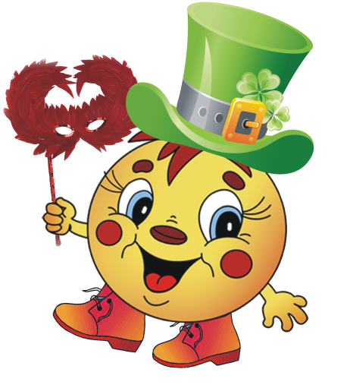
«Развитие выразительных средств речи детей старшего дошкольного возраста посредством театрализованной деятельности»
Педагогический проект
Выполнила: Глухова Ю.С.

Slide 2
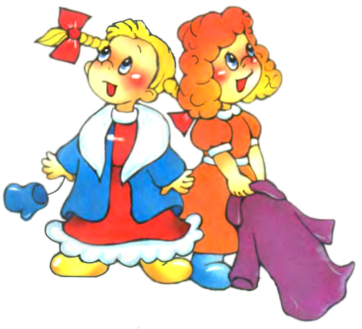
Актуальность проекта
В современном мире, всё чаще живое общение детям заменяет компьютер и телевидение, и эта тенденция постоянно растет. Работая с детьми старшей группы, возникла проблема с тем, что у них недостаточно развита речь, они с трудом рассказывают о событиях своей жизни, не могут пересказать литературные произведения, плохо запоминают стихи.
Овладение родным языком, развитие речи - является одним из самых важных приобретений ребенка в дошкольном детстве и рассматривается в современном дошкольном воспитании, как общая основа воспитания и обучения детей.
Тем, что театральная игра стимулирует активную речь за счёт расширения словарного запаса, совершенствует артикуляционный аппарат. Ребёнок усваивает богатство родного языка, его выразительные средства. Используя выразительные средства и интонации, соответствующие характеру героев и их поступков, старается говорить чётко, чтобы его все поняли. В театрализованной игре формируется диалогическая, эмоционально насыщенная речь. Дети лучше усваивают содержание произведения, логику и последовательность событий, их развитие и причинную обусловленность. Театрализованные игры способствуют усвоению элементов речевого общения (мимика, жест, поза, интонация, модуляция голоса). Знакомство с театром происходит в атмосфере волшебства, праздничности, приподнятого настроения, поэтому заинтересовать детей театром не сложно.

Slide 3
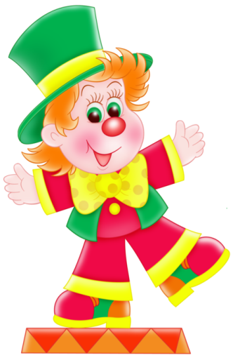
Цель:
Создание условий, способствующих развитию выразительных средств речи детей старшего дошкольного возраста посредством театрализованной деятельности.
Задачи работы:
Развить устойчивый интерес к театрально-игровой деятельности;
Обогащать словарь детей, активизировать его;
Совершенствовать диалогическую речь, её грамотный строй;
Побуждать детей отзываться на игры-действия со звуками (живой и неживой природы, подражать движениям животных и птиц под музыку, под звучащее слово;
Способствовать проявлению самостоятельности, активности в игре с персонажами игрушками.
Развивать речевое дыхание и правильную артикуляцию, разнообразную интонацию, логику речи, связную образную речь, творческую фантазию;
Формировать умение согласованно работать с партнерами в планировании коллективной деятельности.

Slide 4
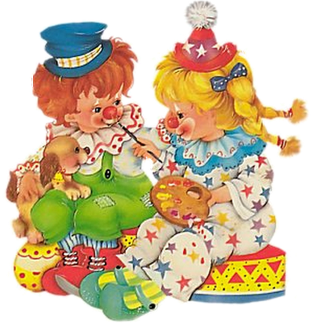
Тип проекта: групповой, среднесрочный (декабрь - март).
Этапы работы:
анализ программно-методических материалов, разработка структуры программно-методического комплекта;
определение и содержание методов, технологий эффективного использования театрализованной деятельности для речевого развития дошкольников;
создание предметно-развивающей среды для применения инновационных и развивающих технологий при речевом развитии средствами театрализованной деятельности;
выявление уровня освоения детьми образовательной программы по речевому развитию;
приобщение родителей к совместной театрализованной деятельности.

Slide 5
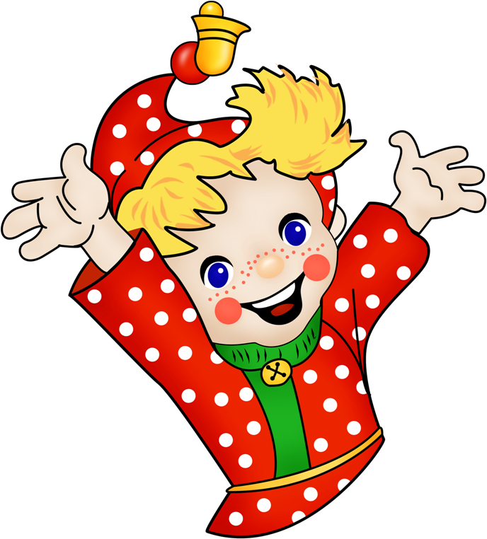
Первое направление – формирование развивающей среды:
Совершенствование театрального уголка в группе, включающего в себя:
ТСО (аудиозаписи классической и релаксационной музыки, «звуков природы», детские произведения).
Наглядные пособия (видеоматериал, иллюстрации, плакаты, фотографии, альбомы по теме «Театр»).
Детскую художественную, познавательную и методическую литературу.
Атрибуты для организации театрализованных игр (ширмы, шапочки, маски, разнообразные виды театров: би-ба-бо, пальчиковый и др.).
Дидактические игры («Из какого театра куклы», «Назови одним словом» и др.).

Slide 6
Второе направление – это работа с детьми: Творческая деятельность детей, как совместная с воспитателем, так и самостоятельная. При работе с детьми использовались следующие методы: музыкально-ритмическая разминка; дыхательная и речевая гимнастика; литературно-художественная практика (связная речь); игры, минута шалости, физическая минутка; театрализованная деятельность.
Творчество детей в театрально-игровой деятельности: продуктивное - сочинение собственных сюжетов или творческая интерпретация заданного сюжета; исполнительское (речевое, двигательное) - актёрские способности и т. д.)
Дыхательная и речевая гимнастика. Помогает детям при помощи игр и упражнений сформировать правильное чёткое произношение (дыхание, артикуляция).
Связная речь: в литературно-художественной практике дети учатся передавать мысли автора (интонацию, логическое ударение и т. д., а также развивать воображение, умение представлять то, о чем идёт речь, расширить словарный запас, сделать речь ярче, образнее.
Театрализованная деятельность: В театрализованную деятельность входит драматизация, сюжетные этюды по сказкам, рассказам, стихам. Непосредственная образовательная театрализованная деятельность включает в себя:
—просмотр спектаклей и беседы по ним;
— подготовку и разыгрывание разнообразных сказок и инсценировок;
—упражнения по формированию выразительности исполнения (вербальной и невербальной);
— отдельные упражнения по этике;
— упражнения в целях социально-эмоционального развития детей;
— игры-драматизации.
При работе с детьми очень помогают самостоятельно созданные презентации (для показа на проекторе)

Slide 7
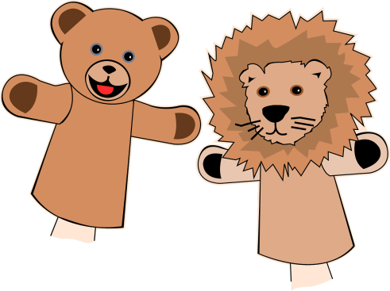
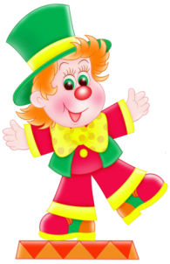
Предполагаемый результат:
умение владеть навыками выразительной речи;
• умение передавать различные чувства, используя мимику, жест, интонацию;
• проявлять интерес, желание к театральному искусству;
• передавать образы сказочных персонажей характерными движениями;
• взаимодействовать коллективно и согласованно, проявляя свою индивидуальность;
• умение последовательно высказывать свои мысли;
• умение произносить одну и ту же фразу с разными интонациями, скороговорки в разных темпах, с разной силой голоса;
• выразительно читать стихотворный текст;
• умение владеть своими чувствами, держатся уверенно перед аудиторией;
• умение владеть правилами хорошего тона, поведения, этикета общения со сверстниками и взрослыми;
Благодаря проделанной работе дети стали более сознательно пользоваться языковыми средствами при передаче своих мыслей и в различных ситуациях речевого общения, повысилась речевая активность, появился живой интерес к самостоятельному познанию и размышлению. Кроме этого в любых видах деятельности дети получают эмоциональный подъём, проявляют позитивные качества характера такие как: находчивость, взаимопомощь, смелость, умение сопереживать, умение работать в коллективе, силу воли, целеустремленность, эстетические потребности личности, излучают энергию, бодрость, любят творческие задания, с удовольствием участвуют в театральных постановках, кукольных спектаклях, играх – драматизациях.

Slide 8
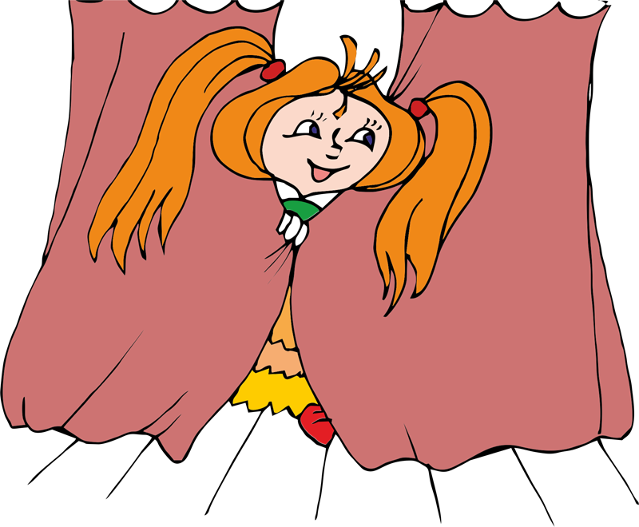
Полученный результат:
Влияние театрализованной деятельности на развитие речи детей неоспоримо. Театрализованная деятельность – один из самых эффективных способов развития речи и проявления их творческих способностей, а также та деятельность, в которой наиболее ярко проявляется принцип обучения: учить играя. И наряду с основными методами и приемами речевого развития детей можно и нужно использовать богатейший материал словесного творчества народа.
Увлеченный привлекательным замыслом театральной постановки ребенок учится многому, учится тому, как навыки, полученные в театральной игре можно использовать в по - вседневной жизни.
Перед собой я ставила цель развитие выразительных средств речи детей, выходом послужил наш «Гала концерт», в котором ребята показали приобретённые навыки.
К сожалению не все дети показали результат, несомненно у них вырос словарный запас, но так и остался в пассиве. Так же дети не смогли на публике перебороть свою стеснительность.
Следовательно, работу в данном направлении надо и нужно продолжать!

